Slide 1
患者の医療情報がもっと詳しく分かるサービス
〜アザレアネットと電子カルテの組み合わせ〜

Slide 2
1.アザレアネットと電子カルテに必要な情報
・患者の個人情報(本名、生年月日、性別etc…)
・病院の情報
・患者が通院している病院の担当医師の情報
・患者の薬の情報 etc…

Slide 3
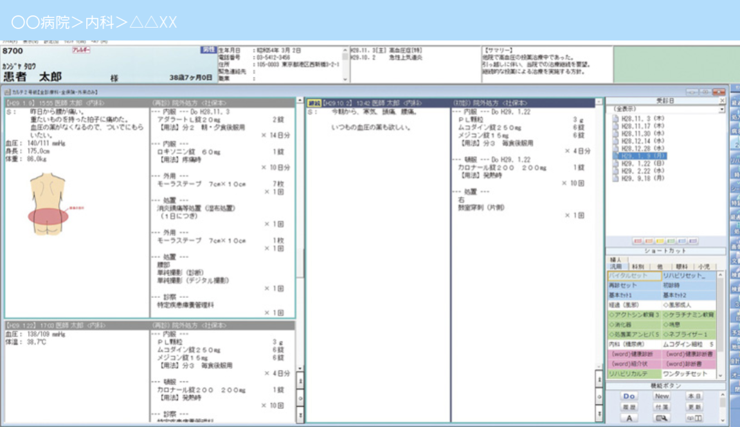
2.アザレアネットと電子カルテの組み合わせの
仕組み
アザレアネットに共有される電子カルテと共有されない電子カルテを選択して、電子カルテを保存したら電子カルテがアザレアネットに共有されて、患者が他の病院、同じ病院の違う科に来院されたときに共有されたカルテを表示することができ、そのカルテに書き足しなどをしたら情報更新されて書き足した内容も見れるようなサービスです！

Slide 4
3.生活が豊かになる?!
患者の同意を得たら患者の家族などにも医療情報が提供され、患者の家族などが確認できるため、患者の家族が安心できることもできます！
そして患者が同じ薬を貰うことや同じ検査を受けることが少なくなり患者の負担も少なくなります！

